Slide 1
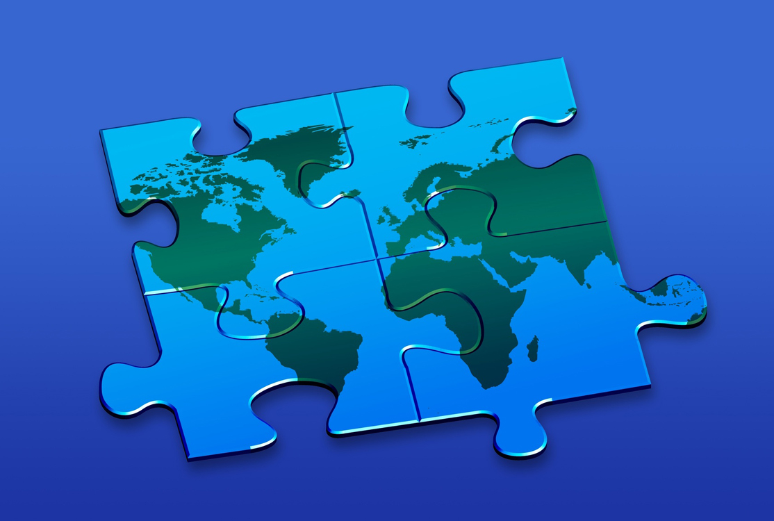
CATÁLOGO DE PRODUCTOS
CHILL PAPAYAS

Slide 2
iNDICE
Llaveros Torre Eiffel
Pulseras hechas a mano
Cuadernos personalizados a mano
Marca páginas hechos a mano
Poster París
Llaveros París
Oreos de mantequilla de cacahuete
Caramelos de violeta franceses
Caramelos de fresa franceses

Slide 3
I. LLAVEROS TORRE EIFFEL
1 torre eiffel : 0.70 euros
5 torre eiffel : 3 euros

Slide 4
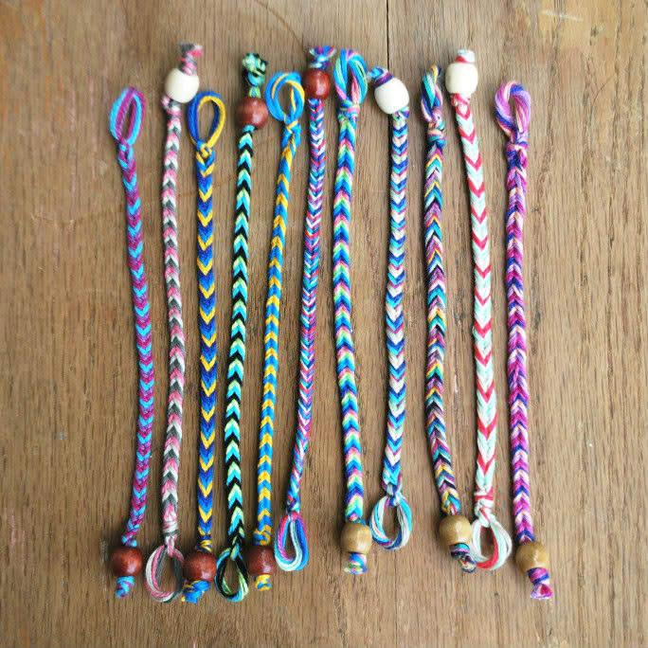
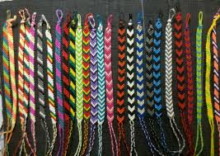
II. PULSERAS
Hechas a mano, de diferentes colores y de hilo.
por 1.50 euros

Slide 5
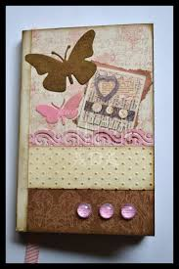
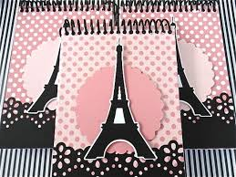
III. CUADERNOS PERSONALIZADOS
Decorados con scrap, torre eiffel y demás complementos.
4 euros

Slide 6
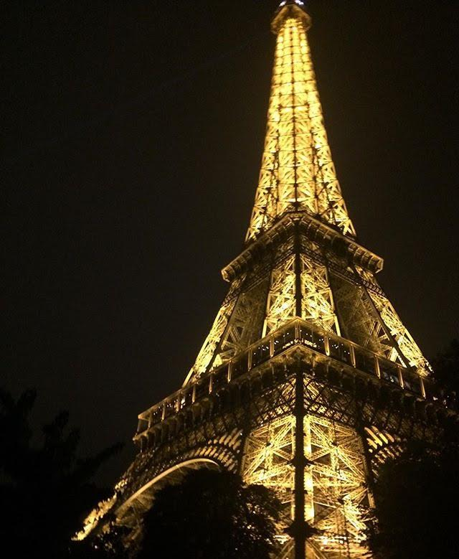
IV. MARCA PÁGINAS
Con scrap en los bordes
Los haremos a mano con esta foto tomada por uno de los integrantes.
1 euro

Slide 7
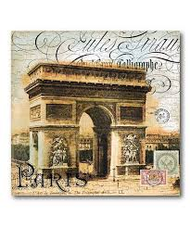
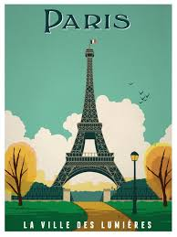
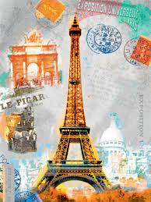
V. POSTERS PARÍS
Posters con motivos franceses de la torre eiffel, arco de triunfo, etc. 5 euros.

Slide 8
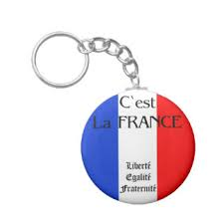
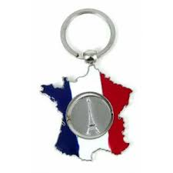
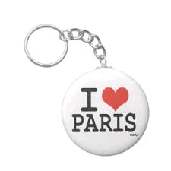
VI. LLAVEROS PARÍS
Con la bandera francesa,frases y demás tipos.
depende el llavero costará entre 2-3 euros

Slide 9
VII. Oreos de mantequilla de cacahuete.
Un paquete =
1.50 euros

Slide 10
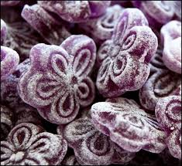
VIII. Caramelos de origen francés de violeta
75 gramos =
3 euros

Slide 11
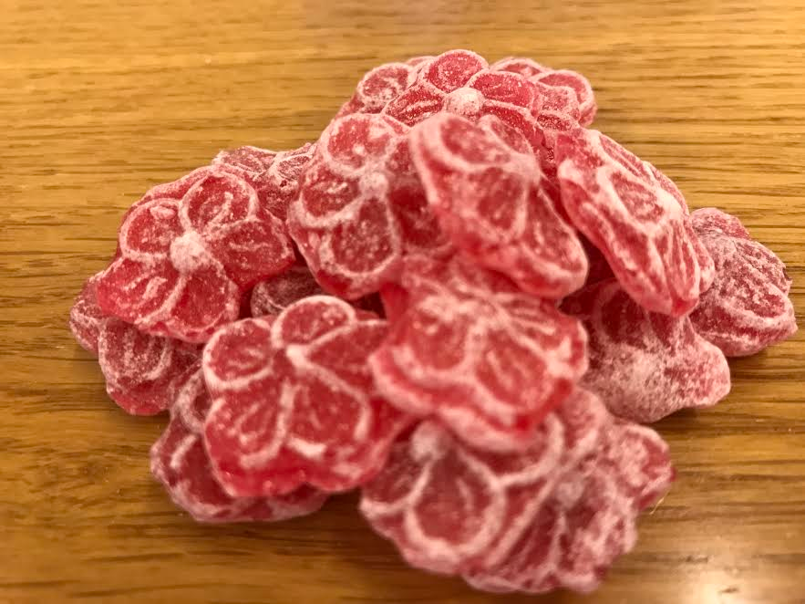
IX. Caramelos de origen francés de fresa
75 gramos=
3 euros

